Slide 1
데이터 분석 과제
데이터분석팀
윤지수

Slide 2
목차
주제
초기 기획 배경
데이터 설명
분석방향
모델링
결론 및 향후 방향

Slide 3
주제
치아 우식증에 영향을 주는 요인분석

Slide 4
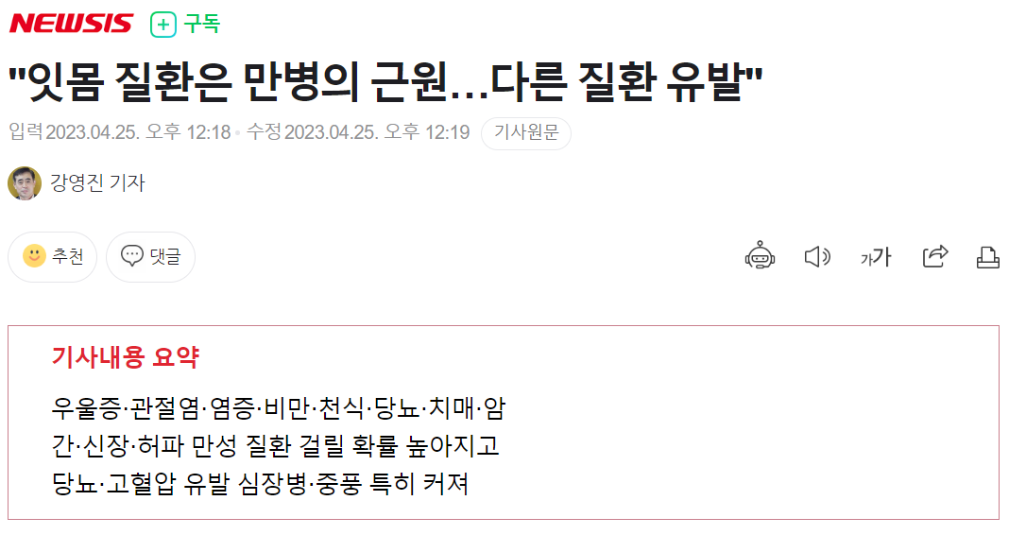
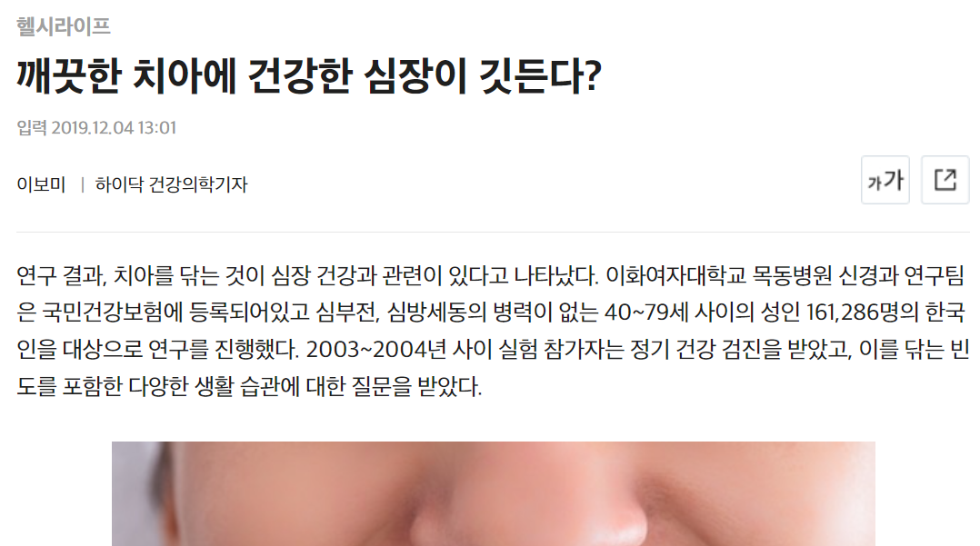
초기 기획 배경(치아 우식증)
치아 건강은 우리 몸에 다양한 질환을 유발함.
이에 치아우식증을 유발하는 여러 요인들을 분석하여, 치아 우식증의 발병 가능성을 낮추어 전반적인 건강상태를 개선
Notes:
치아 건강이 단순히 치아 건강만의 문제가 아니라 우리 몸에 다양한 질환을 유발한다는 기사를 접함.
이에 치아 질환과 다른 건강상태와의 관계를 분석하기로 함.

Slide 5
데이터 설명
'기준년도': 'HCHK_YEAR’
'가입자 일련번호': 'IDV_ID’
'시도코드': 'SIDO’
'성별코드': 'SEX’
'연령대 코드(5세단위)': 'AGE_GROUP’
'신장(5Cm단위)': 'HEIGHT’
'체중(5Kg 단위)': 'WEIGHT’
'허리둘레': 'WAIST’
'시력(좌)': 'SIGHT_LEFT’
'시력(우)': 'SIGHT_RIGHT’
'청력(좌)': 'HEAR_LEFT’
'청력(우)': 'HEAR_RIGHT’
'수축기 혈압': 'BP_HIGH’
'이완기 혈압': 'BP_LWST’
'식전혈당(공복혈당)': 'BLDS’
'총 콜레스테롤': 'TOT_CHOLE’
'트리글리세라이드': 'TRIGLYCERIDE’
'HDL 콜레스테롤': 'HDL_CHOLE'
'LDL 콜레스테롤': 'LDL_CHOLE’
'혈색소': 'HMG’
'요단백': 'OLIG_PROTE_CD’
'혈청크레아티닌': 'CREATININE’
'(혈청지오티)AST': 'SGOT_AST’
'(혈청지오티)ALT': 'SGOT_ALT’
'감마 지티피': 'GAMMA_GTP’
'흡연상태': 'SMK_STAT_TYPE_CD’
'음주여부': 'DRK_YN’
'구강검진 수검여부': 'HCHK_OE_INSPEC_YN’
'치아우식증유무': 'CRS_YN’
'치석': 'TTR_YN’
'데이터 공개일자': 'DATA_STD_DT'
Notes:
- 시력(좌)와 시력(우) : 0.1~2.5 사이의 값으로 표기, 0.1 이하의 시력은 0.1, 실명은 9.9
청력(좌)와 청력(우) : 1(정상), 2(비정상)
- 총 콜레스테롤 : 정상치가 150 ~ 250. 데이터의 95%수치가 269. 1000, 2000 이런 수치는 현실적이지 않은 수치
- 트리글리세라이드 : 정상치는 30 ~ 130. 데이터의 95%수치가 294. 최댓값이 6999임. 1000을 넘어가는 이런 수치는 현실적이지 않음
- HDL 콜레스테롤 정상치는 30 ~ 65 , 95%수치가 83임. 최댓값 960 현실적이지 않은 수치
LDL 콜레스테롤 170 이상이면 고LDL혈증으로 봄. 95% 수치가 179, 최댓값 2395, 현실적이지 않은 수치들이 있음
- 총 콜레스테롤, 트리글리세라이드, HDL 콜레스테롤, LDL 콜레스테롤, 혈청크레아티닌은 결측치가 거의 60%이다.
2008년 부터 건강검진 문진항목으로 추가되었기에 2002년부터 2007년 까지는 결측 처리 됨
혈색소 남성 정상수치 : 13.5-17.5g/dL 여성 정상수치 : 12.5-15.5g/dL
요단백 : 소변에 단백질이 섞여 나오는 것, 1(-), 2(+-), 3(+1), 4(+2), 5(+3), 6(+4)
혈청크레아티닌 : 혈청 크레아티닌은 혈액검사를 통해 신장 기능을 평가하려 할 때 이용, 정상치 0.8 ~ 1.7
혈청크레아티닌의 95%수치가 1.2인데 최댓값이 95이다. 현실적이지 않은 수치이다.
- 흡연상태 : 1(피우지 않음), 2(이전에 피웠으나 끊음), 3(현재도 피움)
음주여부 : 0(마시지 않음), 1(마심)
- 구강검진 수검여부 : 0(미수검), 1(수검), 0(미수검)이 66.9%, 1(수검)이 33.1%
- 구강검진 수검여부에서 1(수검)인 33.1% 만 아래 검사결과가 존재
- 치아우식증유무 : 0(없음), 1(있음)
- 치아마모증 유무 : 0(없음), 1(있음)
- 치석 : 0(없음), 1(있음) 이라고 매뉴얼에는 표기되어있으나 매뉴얼에는 존재하지 않는 수치 2가 1.7% 존재함.

Slide 6
데이터 설명
- 허리둘레의 최댓값 999값은 이상치인듯 하다.
- 허리둘레 항목은 아래의 콜레스테롤 항목처럼 2002년과 2007년까지 결측 처리되었다고 매뉴얼에는 적혀있으나, 정작 데이터에는 결측치가 전체 데이터에서 0.1% 미만이다.
- 시력(좌)와 시력(우) : 0.1~2.5 사이의 값으로 표기, 0.1 이하의 시력은 0.1, 실명은 9.9
청력(좌)와 청력(우) : 1(정상), 2(비정상)
- 식전 혈당의 최대값이 950이고 최솟값이 0이다. 현실적이지 못한 수치이다.
- 식전 혈당의 95%수치는 145
- 식전 혈당 126 넘어가면 당뇨
- 총 콜레스테롤 : 정상치가 150 ~ 250. 데이터의 95%수치가 269. 1000, 2000 이런 수치는 현실적이지 않은 수치
- 트리글리세라이드 : 정상치는 30 ~ 130. 데이터의 95%수치가 294. 최댓값이 6999임. 1000을 넘어가는 이런 수치는 현실적이지 않음
- HDL 콜레스테롤 정상치는 30 ~ 65 , 95%수치가 83임. 최댓값 960 현실적이지 않은 수치
LDL 콜레스테롤 170 이상이면 고LDL혈증으로 봄. 95% 수치가 179, 최댓값 2395, 현실적이지 않은 수치들이 있음
- 총 콜레스테롤, 트리글리세라이드, HDL 콜레스테롤, LDL 콜레스테롤, 혈청크레아티닌은 결측치가 거의 60%이다.
2008년 부터 건강검진 문진항목으로 추가되었기에 2002년부터 2007년 까지는 결측 처리 됨
Notes:
- 시력(좌)와 시력(우) : 0.1~2.5 사이의 값으로 표기, 0.1 이하의 시력은 0.1, 실명은 9.9
청력(좌)와 청력(우) : 1(정상), 2(비정상)
- 총 콜레스테롤 : 정상치가 150 ~ 250. 데이터의 95%수치가 269. 1000, 2000 이런 수치는 현실적이지 않은 수치
- 트리글리세라이드 : 정상치는 30 ~ 130. 데이터의 95%수치가 294. 최댓값이 6999임. 1000을 넘어가는 이런 수치는 현실적이지 않음
- HDL 콜레스테롤 정상치는 30 ~ 65 , 95%수치가 83임. 최댓값 960 현실적이지 않은 수치
LDL 콜레스테롤 170 이상이면 고LDL혈증으로 봄. 95% 수치가 179, 최댓값 2395, 현실적이지 않은 수치들이 있음
- 총 콜레스테롤, 트리글리세라이드, HDL 콜레스테롤, LDL 콜레스테롤, 혈청크레아티닌은 결측치가 거의 60%이다.
2008년 부터 건강검진 문진항목으로 추가되었기에 2002년부터 2007년 까지는 결측 처리 됨
혈색소 남성 정상수치 : 13.5-17.5g/dL 여성 정상수치 : 12.5-15.5g/dL
요단백 : 소변에 단백질이 섞여 나오는 것, 1(-), 2(+-), 3(+1), 4(+2), 5(+3), 6(+4)
혈청크레아티닌 : 혈청 크레아티닌은 혈액검사를 통해 신장 기능을 평가하려 할 때 이용, 정상치 0.8 ~ 1.7
혈청크레아티닌의 95%수치가 1.2인데 최댓값이 95이다. 현실적이지 않은 수치이다.
- 흡연상태 : 1(피우지 않음), 2(이전에 피웠으나 끊음), 3(현재도 피움)
음주여부 : 0(마시지 않음), 1(마심)
- 구강검진 수검여부 : 0(미수검), 1(수검), 0(미수검)이 66.9%, 1(수검)이 33.1%
- 구강검진 수검여부에서 1(수검)인 33.1% 만 아래 검사결과가 존재
- 치아우식증유무 : 0(없음), 1(있음)
- 치석 : 0(없음), 1(있음) 이라고 매뉴얼에는 표기되어있으나 매뉴얼에는 존재하지 않는 수치 2가 1.7% 존재함.

Slide 7
데이터 설명
혈색소 남성 정상수치 : 13.5-17.5g/dL 여성 정상수치 : 12.5-15.5g/dL
요단백 : 소변에 단백질이 섞여 나오는 것, 1(-), 2(+-), 3(+1), 4(+2), 5(+3), 6(+4)
혈청크레아티닌 : 혈청 크레아티닌은 혈액검사를 통해 신장 기능을 평가하려 할 때 이용, 정상치 0.8 ~ 1.7
혈청크레아티닌의 95%수치가 1.2인데 최댓값이 95이다. 현실적이지 않은 수치이다.
- (혈청지오티)AST, (혈청지오티)ALT : 간세포가 손상될 때 나오는 효소이므로 수치가 높을수록 간기능이 떨어진다는 뜻, 정상치 0 ~ 40
- (혈청지오티)AST의 95% 수치가 49인데 최대값이 8712이다.
- (혈청지오티)ALT의 95% 수치가 59인데 최대값이 5990이다.이상치임.
- 감마 지티피 : 알코올에 의한 간장애의 지표가 되는 검사, 정상치 : 남성 11 ~ 63, 여성 8 ~ 35
- 감마 지티피의 95%수치가 104인데 최대값이 2630이다. 이상치임.
- 흡연상태 : 1(피우지 않음), 2(이전에 피웠으나 끊음), 3(현재도 피움)
음주여부 : 0(마시지 않음), 1(마심)
- 구강검진 수검여부 : 0(미수검), 1(수검), 0(미수검)이 66.9%, 1(수검)이 33.1%
- 구강검진 수검여부에서 1(수검)인 33.1% 만 아래 검사결과가 존재
- 치아우식증유무 : 0(없음), 1(있음)
- 치석 : 0(없음), 1(있음) 이라고 매뉴얼에는 표기되어있으나 매뉴얼에는 존재하지 않는 수치 2가 1.7% 존재함.
Notes:
- 시력(좌)와 시력(우) : 0.1~2.5 사이의 값으로 표기, 0.1 이하의 시력은 0.1, 실명은 9.9
청력(좌)와 청력(우) : 1(정상), 2(비정상)
- 총 콜레스테롤 : 정상치가 150 ~ 250. 데이터의 95%수치가 269. 1000, 2000 이런 수치는 현실적이지 않은 수치
- 트리글리세라이드 : 정상치는 30 ~ 130. 데이터의 95%수치가 294. 최댓값이 6999임. 1000을 넘어가는 이런 수치는 현실적이지 않음
- HDL 콜레스테롤 정상치는 30 ~ 65 , 95%수치가 83임. 최댓값 960 현실적이지 않은 수치
LDL 콜레스테롤 170 이상이면 고LDL혈증으로 봄. 95% 수치가 179, 최댓값 2395, 현실적이지 않은 수치들이 있음
- 총 콜레스테롤, 트리글리세라이드, HDL 콜레스테롤, LDL 콜레스테롤, 혈청크레아티닌은 결측치가 거의 60%이다.
2008년 부터 건강검진 문진항목으로 추가되었기에 2002년부터 2007년 까지는 결측 처리 됨
혈색소 남성 정상수치 : 13.5-17.5g/dL 여성 정상수치 : 12.5-15.5g/dL
요단백 : 소변에 단백질이 섞여 나오는 것, 1(-), 2(+-), 3(+1), 4(+2), 5(+3), 6(+4)
혈청크레아티닌 : 혈청 크레아티닌은 혈액검사를 통해 신장 기능을 평가하려 할 때 이용, 정상치 0.8 ~ 1.7
혈청크레아티닌의 95%수치가 1.2인데 최댓값이 95이다. 현실적이지 않은 수치이다.
- 흡연상태 : 1(피우지 않음), 2(이전에 피웠으나 끊음), 3(현재도 피움)
음주여부 : 0(마시지 않음), 1(마심)
- 구강검진 수검여부 : 0(미수검), 1(수검), 0(미수검)이 66.9%, 1(수검)이 33.1%
- 구강검진 수검여부에서 1(수검)인 33.1% 만 아래 검사결과가 존재
- 치아우식증유무 : 0(없음), 1(있음)
- 치석 : 0(없음), 1(있음) 이라고 매뉴얼에는 표기되어있으나 매뉴얼에는 존재하지 않는 수치 2가 1.7% 존재함.

Slide 8
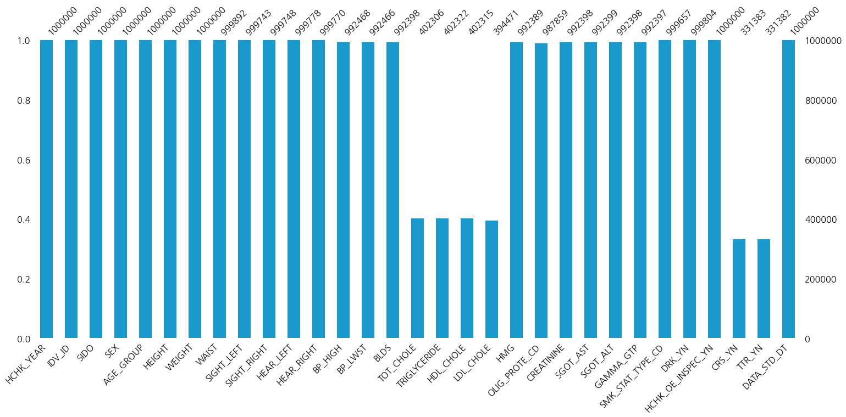
결측치
콜레스테롤 관련 데이터는 2002년부터 2007년까지 검사항목 X
구강검진 데이터는 선택한 경우에만 검사 실시
Notes:
콜레스테롤 관련 데이터는 전체의 40%만 존재 (2002년 부터 2007년 까지 검사항목X)
구강검진 데이터 또한 전체의 33%만 존재( 구강검진을 선택한 경우에만 검사 실시)

Slide 9
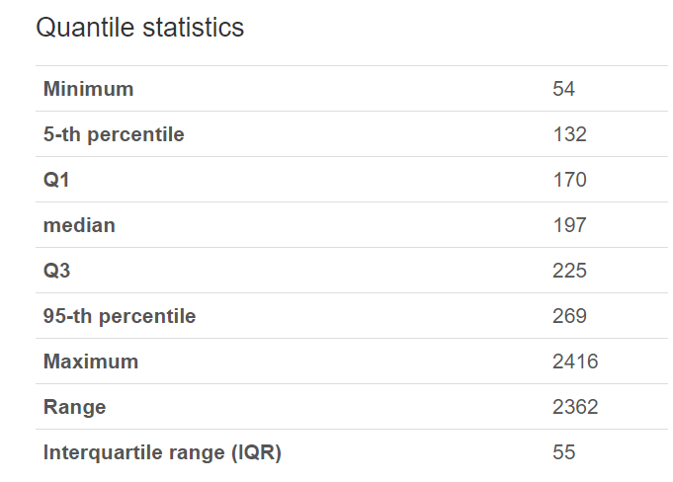
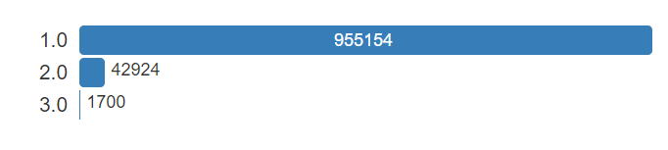
데이터 전처리
데이터의 수치형 변수에 극단적인 이상치들이 존재
매뉴얼에는 존재하지 않는 이상치가 데이터에 존재
콜레스테롤 관련 데이터는 전체의 40%만 존재
구강검진 데이터 또한 전체의 33%만 존재
총 콜레스테롤
결측치 대체 X -> 수치형 변수의 결측치와 이상치는 중앙값으로 대체(로지스틱 회귀분석을 위해)
이상치의 범주는 아래위로 1%(최대한 원데이터를 살리기 위해)
범주형은 최빈값으로 대체
청력
Notes:
# 총콜레스테롤, 청력
# 극단적인 이상치는 그 이상치 나름 대로의 이유가 존재할 수도 있음.
# 하지만 몇몇 수치들은 기입 오류로 보여짐.(허리둘레 최대치가 999)
# 분명히 매뉴얼에는 허리둘레와 콜레스테롤 관련 데이터에 대해 2002년부터 2007년까지의 데이터가 존재하지 않는다고 함.
# 하지만 허리 둘레 데이터는 결측치가 108개 밖에 없음.
# 같은 시기의 데이터가 존재하지 않는 콜레스테롤 같은 데이터는 전체의 60%가 결측치임.
# 구강검진 데이터는 구강검진을 신청한 33%만 존재하고 나머지는 모두 결측치.
# 그래서 이러한 결측치는 내비두고
# 극단적 이상치들은 중앙값으로 대체
# 하려고 하였으나 너무나도 많은 결측치로 인해
# 이후의 로지스틱 회귀분석에서 제대로 작동하지 못하는 문제가 발생
# 너무 적은 데이터로만 분석을 실행하게됨
# 그래서 그냥 중앙값으로 대체

Slide 10
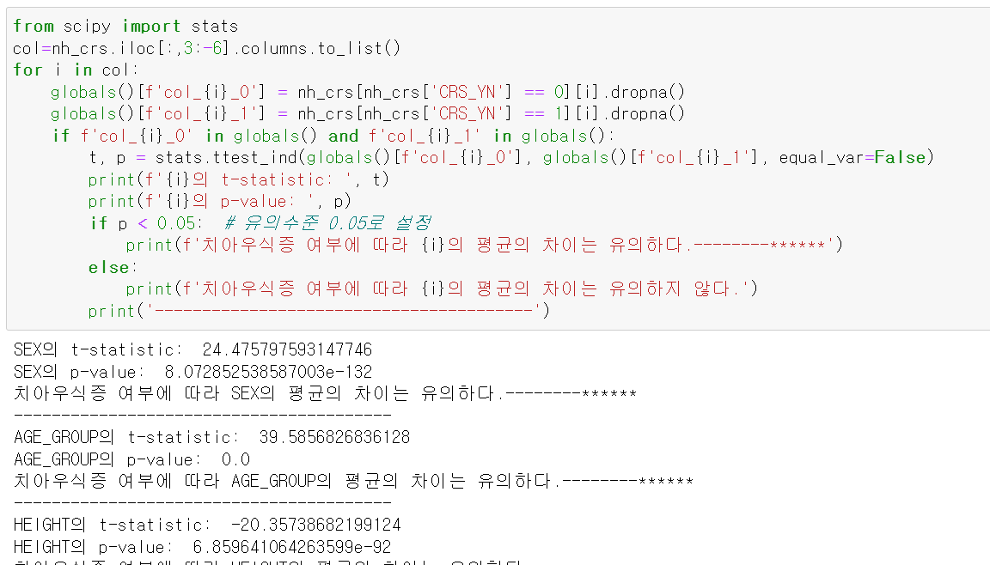
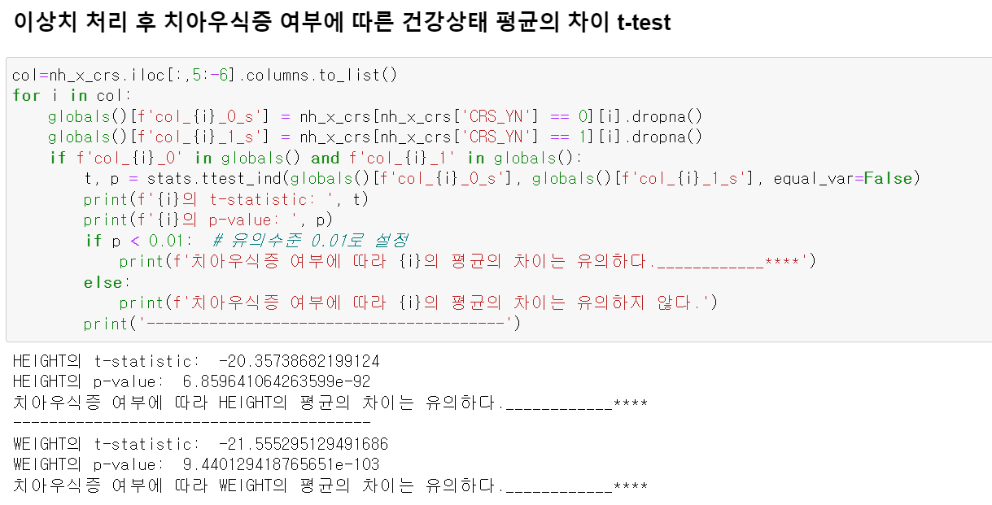
치아우식증 여부 t-test
치아우식증 여부에 따라 각 건강상태의 평균에 유의한 차이가 있는가?
총콜레스테롤, LDL콜레스테롤, 혈청크레아티닌, (혈청지오티)AST 를 제외한 모든 수치형 변수에 유의하다고 나옴!!!
Notes:
# 초반에 이상치를 처리하기 전에 테스트를 진행했을 때에는 LDL만 제외하고 모든 변수에 유의하다고 나옴!!!!
# 혹시 극단적인 이상치 때문일까 싶어서 (극단적인 이상치들은 평균에 영향을 주니까)
이상치를 처리하고 한번 더 t-test를 실행한 결과
# t-test는 정규성을 만족해야 하는데 그렇지 않음 그래서 이 t-test가 적절한가에 대한 의문이 있음

Slide 11
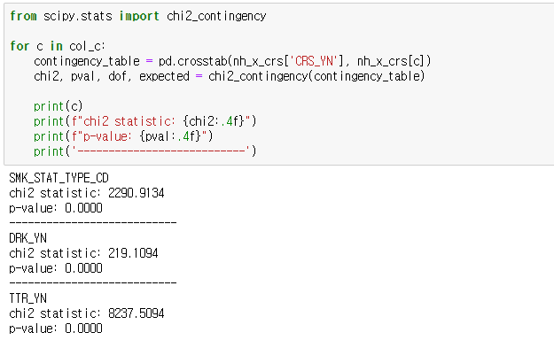
치아우식증 여부 카이제곱검정
치아우식증 여부에 따라 각 범주형 변수에 유의한 차이가 있는가?
치석, 흡연 여부, 연령대, 시도, 성별, 음주 여부, 왼쪽 청력, 오른쪽 청력 순으로 모두 유의미한 관계가 있다.

Slide 12
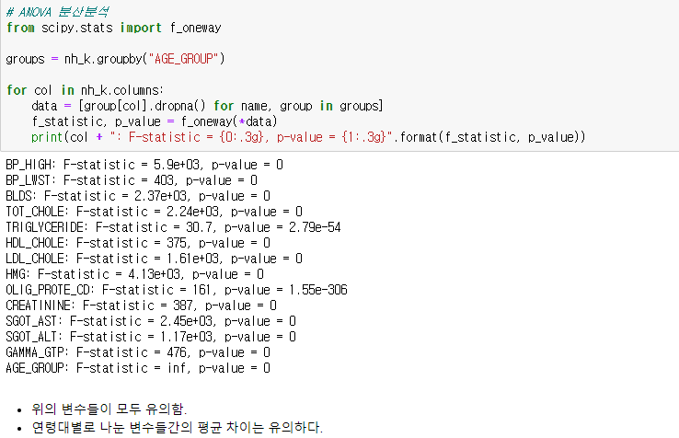
연령대별 건강상태 ANOVA
연령대별로 각 수치형 변수의 평균은 유의한 차이를 보임
Notes:
전반적인 건강상태에 가장 큰 영향을 미치는 변수는 연령대
정규성과 등분산성을 만족하지 않기에 ANOVA는 적절하지 않음

Slide 13
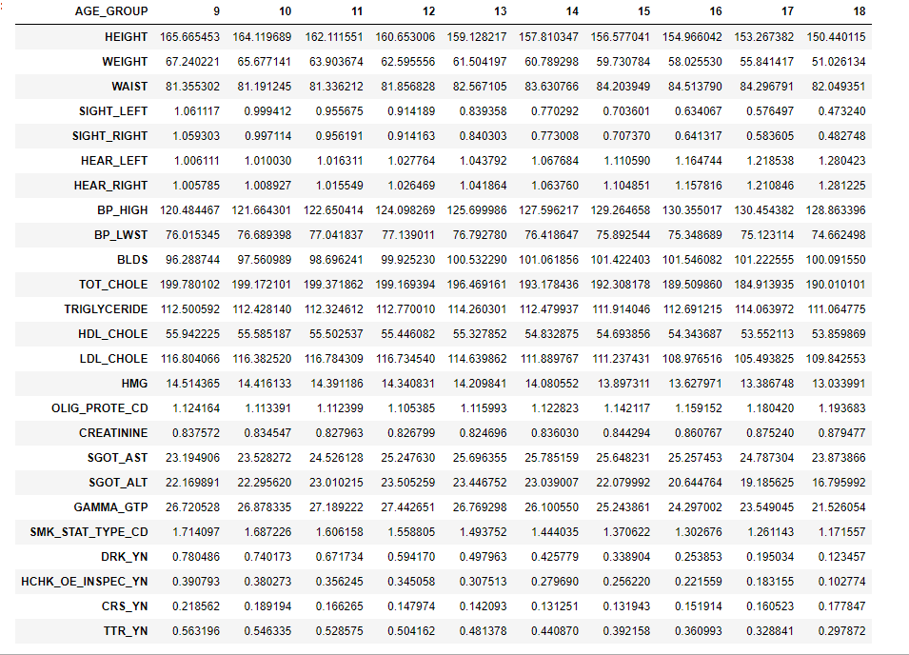
연령대별 건강상태 통계분석
치석여부는 연령대가 높아질수록 수치가 낮아짐
치아우식증 여부 수치는 연령대가 내려갈 수록 점점 낮아지다가 14(65 ~ 69세)연령대에서 제일 낮은 수치를 기록하고 다시 점점 올라감.
Notes:
전반적인 건강상태에 가장 큰 영향을 미치는 변수는 연령대
- 연령대가 높아질수록 흡연 여부와 음주 여부 수치가 점점 내려간다.

Slide 14
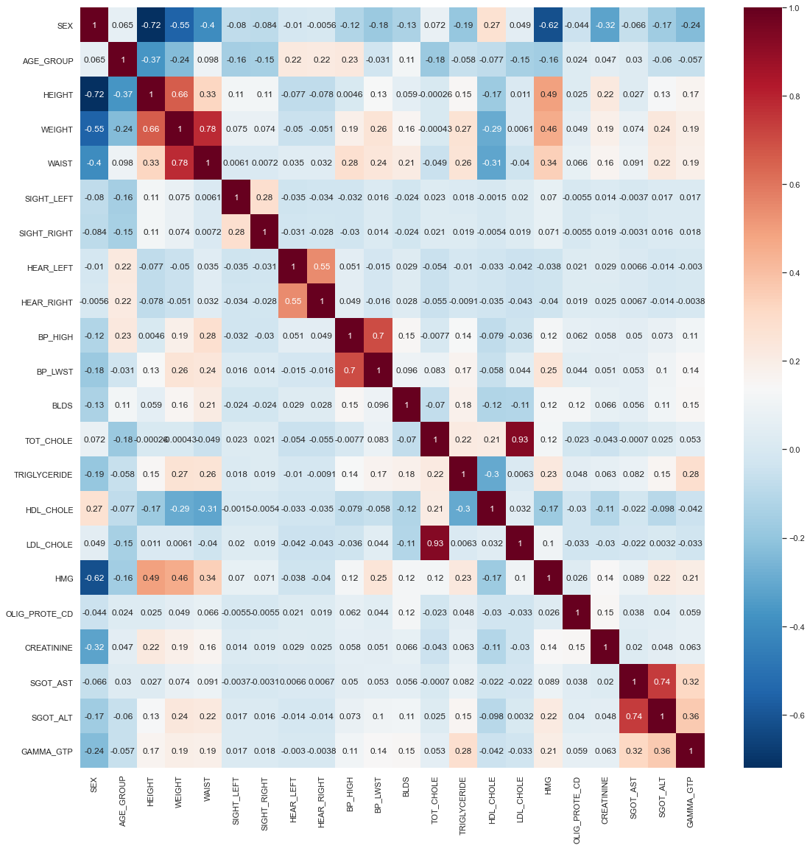
분석 방향
데이터에 굉장히 많은 변수들이 존재
변수들 간의 다중 공선성 문제 발생가능

Slide 15
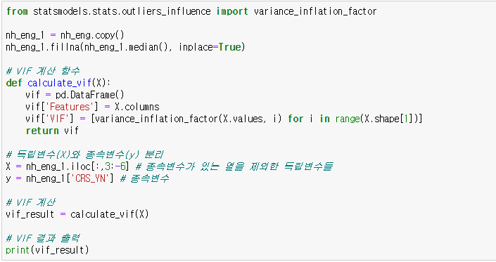
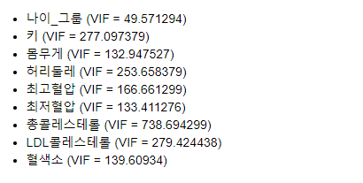
분석 방향
VIF(Variance Inflation Factor)는 회귀 분석에서 다중공선성을 확인하기 위한 지표 중 하나로 사용됨.
VIF 값이 10보다 크면 다중공선성의 존재를 나타낼 수 있음.
VIF가 높은 변수는 제거하거나 차원 축소를 고려
로지스틱 회귀분석의 경우 연속형 독립변수들 간에 다중 공선성이 높아도 모델 성능에는 영향을 덜 미침
Notes:
로지스틱 회귀분석의 문제
결측치가 있으면 실행이 안됨
구강검진 데이터는 전체의 약 33%정도 만 존재
콜레스테롤은 전체의 약 40% 만 존재
그런데 여기서 결측치들을 다 날리다 보니
11만 데이터 밖에 남지 않음
이 데이터 만으로 분석을 진행해야함
이 때문에 콜레스테롤 관련 수치의 결측치 또한 채워 줘야 겠다라고 생각이 듬
아니면 콜레스테롤 관련 변수는 이상치 처리 후 t-test에서 평균에 유의미한 차이를 보이지 않았기에 아예 변수에서 제외하는 것도 고려

Slide 16
치아우식증 여부 판별 로지스틱 회귀분석
전처리 X, NO-SCALE,
구강검진데이터 O
전처리 X, NO-SCALE,
구강검진데이터 X
치아우식증 여부를 판별하기 위한 분석에서 구강검진데이터를 포함할 경우와 그렇지 않은 경우 두가지로 나눔(치아 검진 데이터는 전체 데이터의 33%만 존재)
치아우식증 여부 변수는 불균형한 데이터이기에 SMOTE를 실시(그렇지 않으면 모두 0(정상)으로 판별)
구강검진데이터를 포함한 경우가 포함하지 않은 경우에 비해 정확도가 높음.
정확도 : 0.62825
오차행렬 :
[[12662 8158]
[ 7355 13555]]
정확도 : 0.59861
오차행렬 :
[[12078 8742]
[ 8008 12902]]
전처리 O, MinMax,
구강검진데이터 O
전처리 O, Standard,
구강검진데이터 O
정확도 : 0.61117
오차행렬 :
[[28223 24742]
[16387 36425]]
정확도 : 0.61516
오차행렬 :
[[29274 23691]
[17016 35796]]
전처리 O, NO-SCALE,
구강검진데이터 O
전처리 O, NO-SCALE,
구강검진데이터 X
정확도 : 0.60675
오차행렬 :
[[30810 22155]
[19442 33370]]
정확도 : 0.59464
오차행렬 :
[[29887 23078]
[19800 33012]]
Notes:
# 치아우식증 여부 또한 구강 검진 데이터에 포함이 됨

Slide 17
회귀계수 상위 5개 독립변수
치석이 존재하는 경우 치아우식증 발병확률이 올라감.
남성의 경우 치아우식증 발병 확률이 올라감.
흡연을 하는 경우 치아우식증 발병확률이 올라감.
연령대는 높아질수록 치아우식증 발병 확률이 낮아짐.
왼쪽 시력 수치가 높을수록 치아우식증 발병 확률이 올라감.
음주를 하는 경우 치아우식증 발병 확률이 올라감.
전처리 O, NO-SCALE,
구강검진데이터 O
전처리 O, NO-SCALE,
구강검진데이터 X
치석 여부
성별
흡연 여부
연령대
왼쪽 시력
성별
연령대
흡연 여부
왼쪽 시력
음주 여부
Notes:
# 치아우식증 여부 또한 구강 검진 데이터에 포함이 됨
# 연령대가 높아질수록 시력이 나빠지게 되고 그와 반대로
# 치석여부가 연령대가 높아질수록 낮아지게 됨
# 치석 여부는 계수가 높은 변수
# 나이가 많아질수록

Slide 18
치아우식증 여부 판별 랜덤포레스트
전처리 O, MinMax,
구강검진데이터 O
전처리 O, Standard,
구강검진데이터 O
로지스틱 회귀분석에 비해 정확도가 매우 높아짐
구강검진데이터 포함한 경우가 그렇지 않은 경우에 비해 정확도가 높지만 그 차이가 매우 미미함
정확도 : 0.91673
오차행렬 :
[[52304 661]
[ 8147 44665]]
정확도 : 0.91378
오차행렬 :
[[52731 234]
[ 8886 43926]]
전처리 O, NO-SCALE,
구강검진데이터 O
전처리 O, MinMax,
구강검진데이터 X
정확도 : 0.90721
오차행렬 :
[[52811 154]
[ 9661 43151]]
정확도 : 0.91560
오차행렬 :
[[52684 281]
[ 8647 44165]]
전처리 O, Standard,
구강검진데이터 X
전처리 O, NO-SCALE,
구강검진데이터 X
정확도 : 0.91130
오차행렬 :
[[52916 49]
[ 9333 43479]]
정확도 : 0.90714
오차행렬 :
[[52914 51]
[ 9771 43041]]

Slide 19
결론 및 향후 방향
향후 추가 분석 방향
콜레스테롤 관련 변수의 결측치 비율이 높기에 아예 관련 변수를 제거하고 분석을 진행하는 것이 바람직해 보임.
로지스틱 회귀분석의 경우 다중공선성이 모델 성능에는 영향을 덜 미치치만 계수를 추정하는데는 어려움을 겪을 수 있음. 이에 변수 선택을 하고 분석을 진행하는 것이 적절해 보임.
전반적인 건강 상태에 가장 큰 영향을 미치는 변수는 바로 연령대, 이를 고려하여 추후 동일 연령대 만을 따로 분석하고자 함
Notes:
콜레스테롤 관련 변수를 제거하고 분석을 해보니 정확도가 떨어짐

Slide 20
결론 및 향후 방향
결론
연령대가 높아질수록 치아우식증 발병 확률이 낮아짐. 치아우식증과 가장 높은 상관관계를 보이는 치석 여부 수치가 연령대가 높아지면서 낮아지고 또한 음주와 흡연 수치가 낮아짐. 음주와 흡연은 치아건강에 악영향을 줌.
치석은 치과에 주기적으로 방문하여 스케일링을 받으면 좋아짐.
결국 구강 건강에 가장 큰 영향을 미치는 원인은 얼마나 자주 치과에 방문하는가?
구강검진 데이터를 포함하지 않는 경우가 포함하는 경우에 비해 낮은 정확도를 지녔으나, 구강검진을 선택하지 않은 사람들의 데이터만을 분석하여 이중 치아우식증 발병 확률이 높은 사람에게 구강검진을 권유하는 용도로 쓰일 수 있음.
Notes:
콜레스테롤 관련 변수를 제거하고 분석을 해보니 정확도가 떨어짐

